Slide 1
Conecta BOT
Assistente Virtual
Jean Soares – Treinamento Alert Brasil

Slide 2
Objetivo do Conecta:
O Conecta Bot tem a intenção de ser um assistente virtual do Varejista relacionado a realização de seu pedido ou aos serviços BAT.
Ele não veio para substituir o Telegram ou quaisquer outra plataforma que já conhecemos, mas sim, como mais uma alternativa. Aumentando o leque de possibilidades do varejo para usufruir de nossos serviços com um aplicativo próprio!

Slide 3
Índice Conecta Bot:
Primeira Vez no Conecta Bot?
Endereço + Onde Acessar
Realizando o seu Acesso no Conecta Bot
Conhecendo o App:
Confirmando Dados
Menus

Slide 4
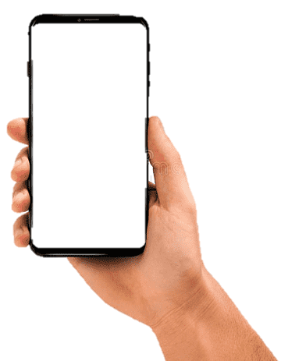

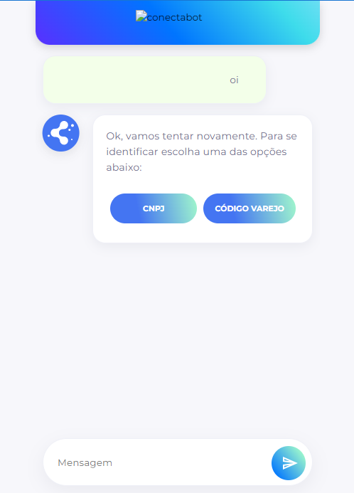
Endereço + Onde Acessar
Endereço de teste: https://www.conectabot.app.br/
Por onde posso acessar?
É possível acessar o aplicativo através do recebimento de link enviado pelo Consultor de Atendimento através *antiga plataforma light*

Slide 5
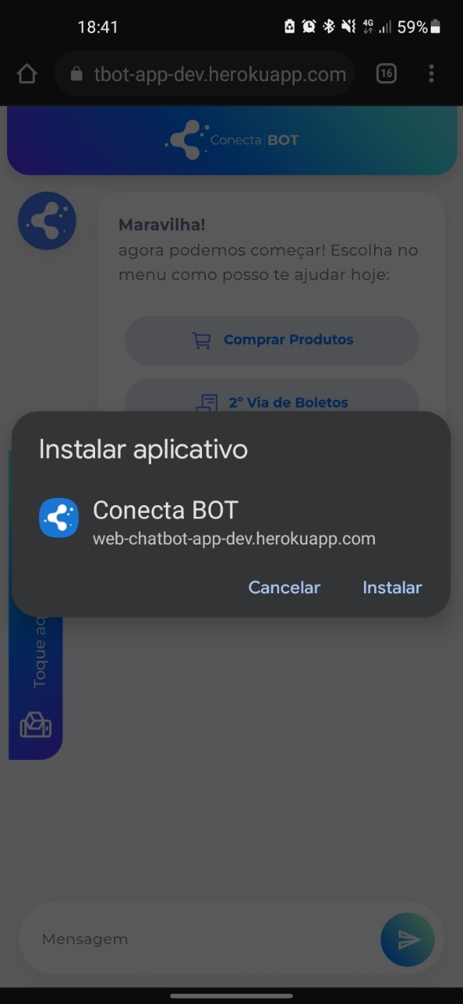
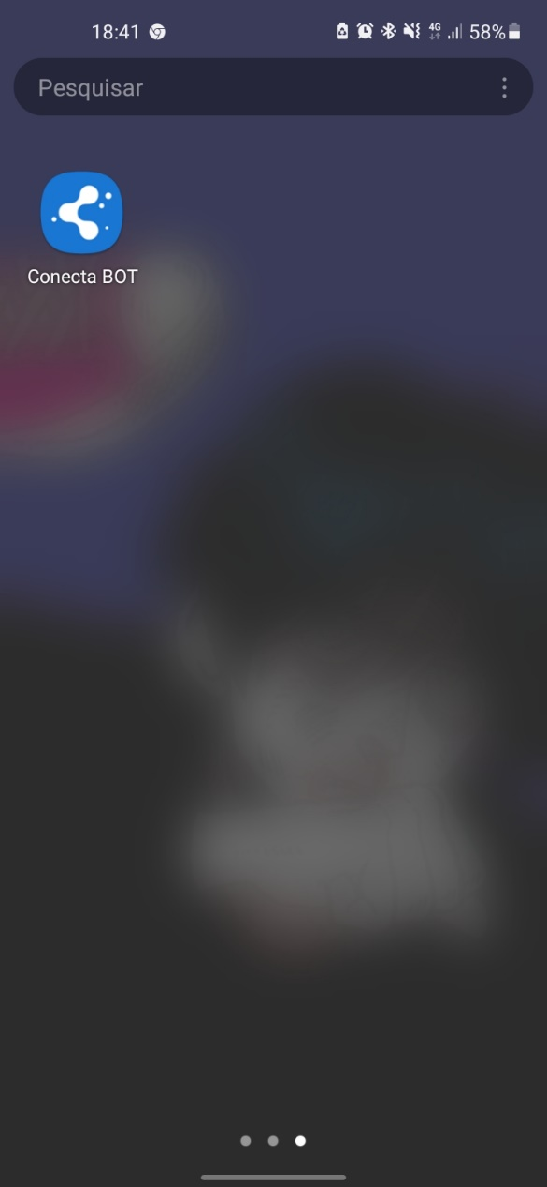
Como Instalar: Aplicativo
Após o recebimento do link por SMS, o APP será aberto no navegador do aparelho.
Após concluída a instalação. Haverá um atalho do aplicativo na tela inicial/gaveta de App no celular do varejista.
Irá surgir um “pop-up” solicitando a instalação da aplicação “Conecta Bot”. O varejista deve pressionar “Instalar” assim o aplicativo será instalado em segundo plano.

Slide 6
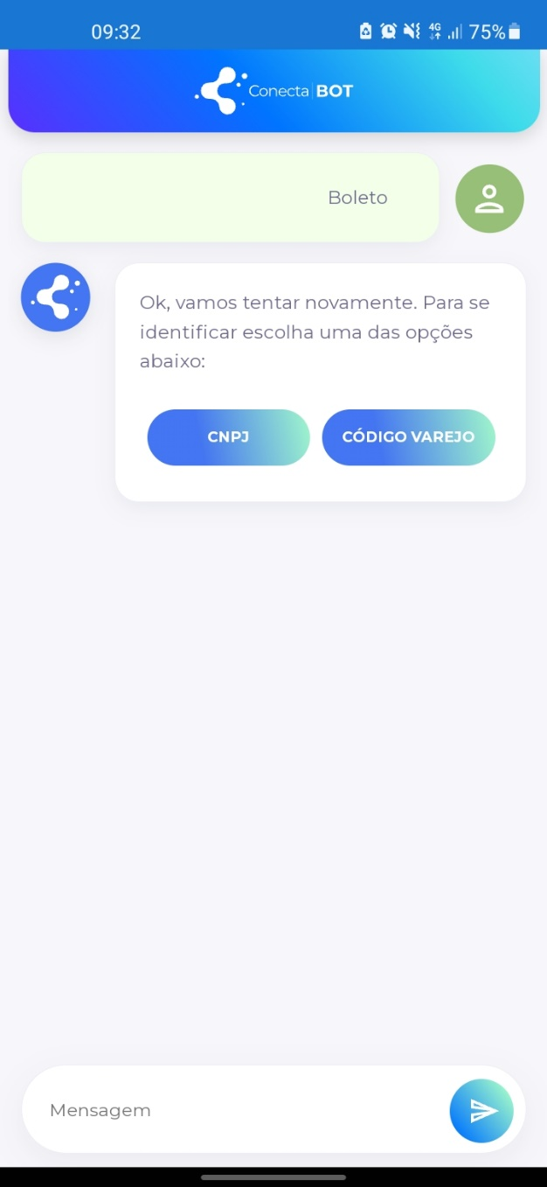
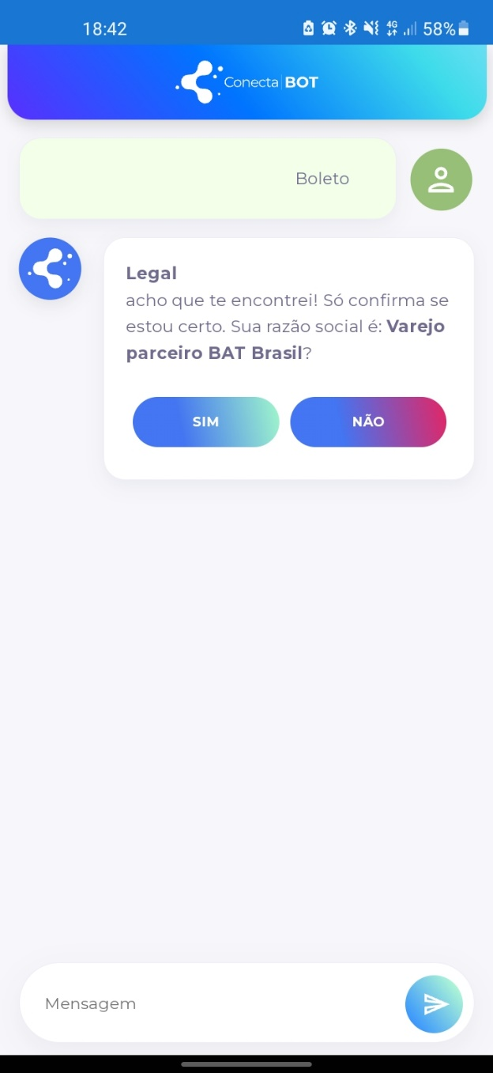
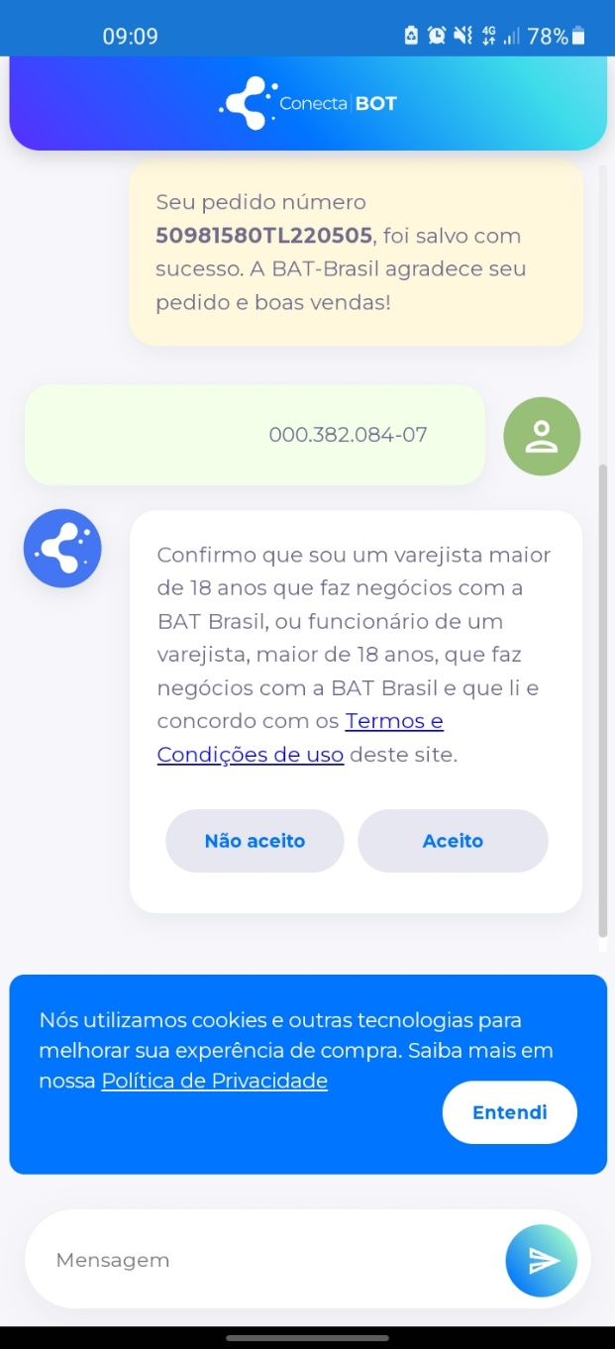
Como Usar: Conecta Bot
Obs: Se pressionar “CNPJ”, varejo pode usar o número de CPF caso tenha sido cadastrado com ele.

Slide 7
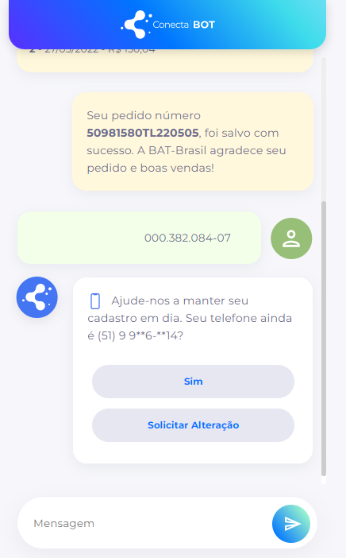
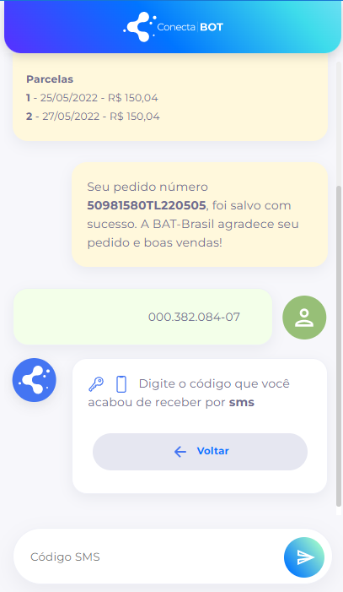
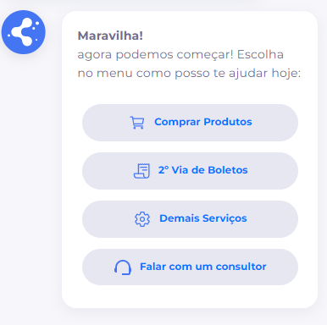
Como Usar: Conecta Bot
Obs: Se varejo solicitado alteração, ele será direcionado ao atendimento com Consultor.

Slide 8
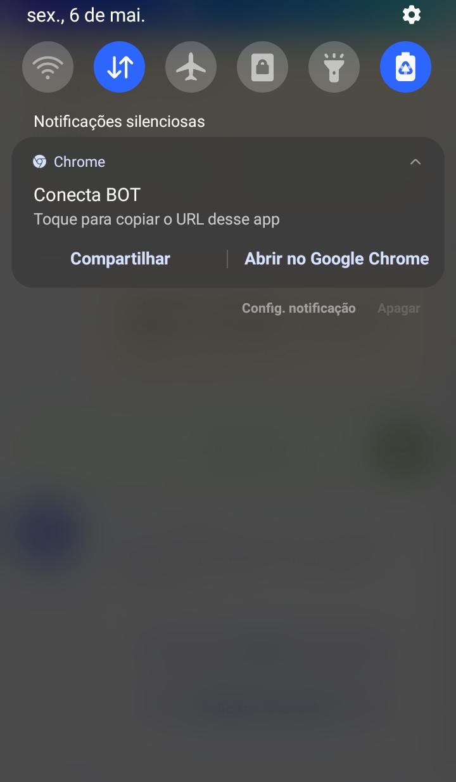
Notificação Silenciosa: O que pode ser?
Durante o uso do aplicativo, o varejista pode acusar que existe uma notificação na barra superior do seu aparelho que não é possível limpar.
Esta notificação, por enquanto, está ali apenas com a função de mostrar que o aplicativo Conecta Bot está em uso.

Slide 9
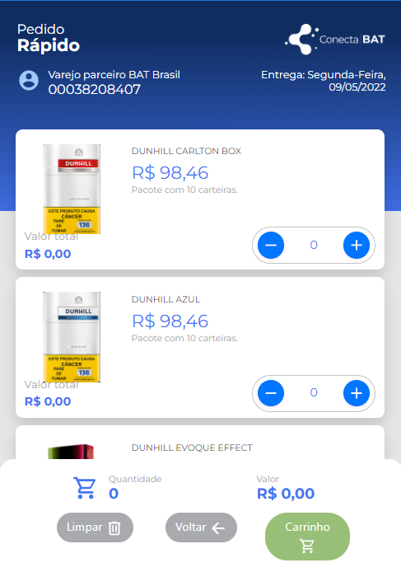
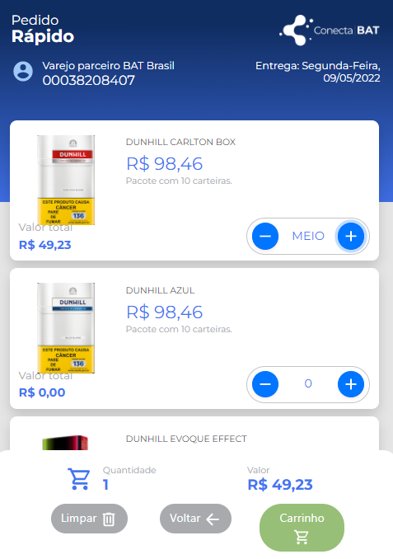
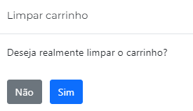
Menu: Comprar Produtos
Pressione para aumentar ou diminuir a quantidade do produto
Sempre começará por MEIO pacote
Obs: Os valores no rodapé do App serão atualizados automaticamente.

Slide 10
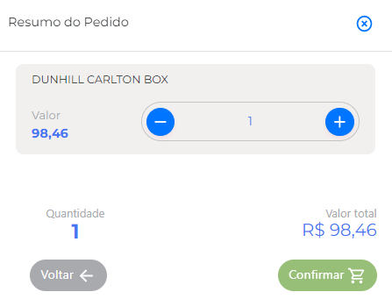
Menu: Comprar Produtos
Importante confirmar o pedido!

Slide 11
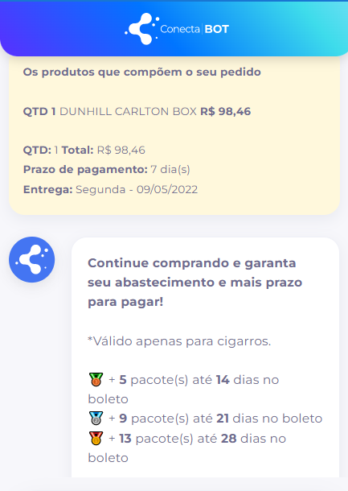
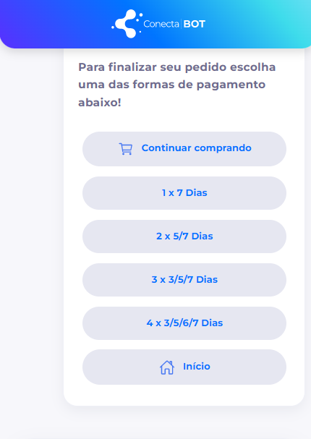
Menu: Confirmando Pedido
Resumo do Pedido
Editar o pedido;
Formas de Pagamento;
Voltar ao Início
Sugestão de Abastecimento

Slide 12
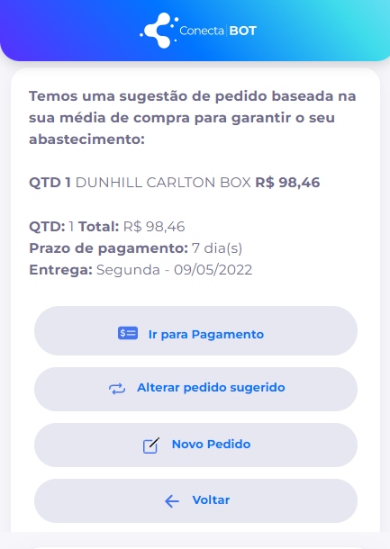
Menu: Carrinho esquecido
Se houver produtos no carrinho e não confirmados para pedido, a mensagem do lado irá surgir

Slide 13
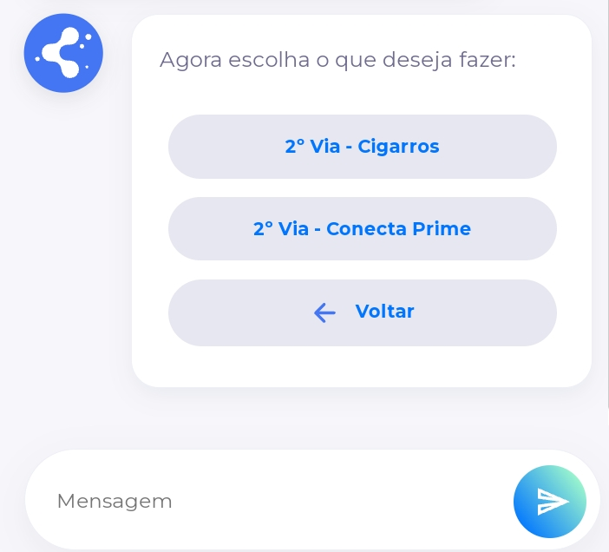
Menu: Comprar Produtos
Selecione a opção desejada.

Slide 14
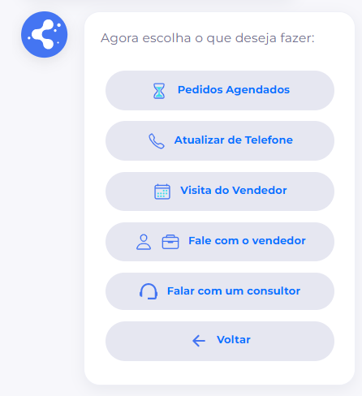
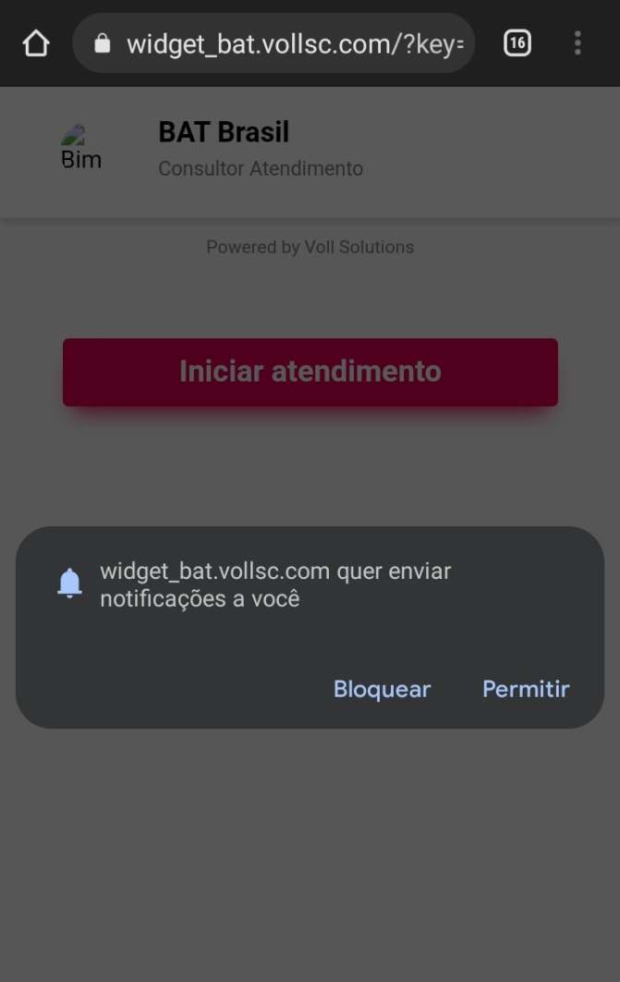
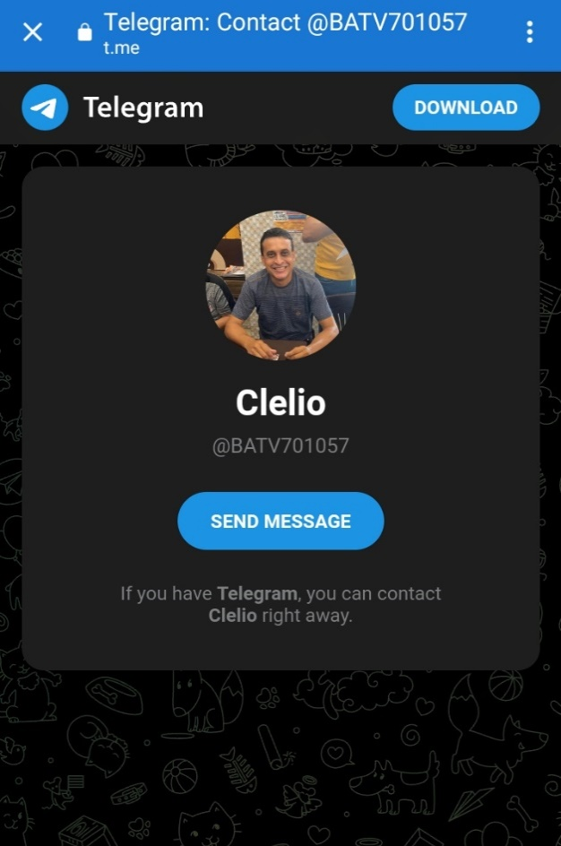
Menu: Comprar Produtos

Slide 15
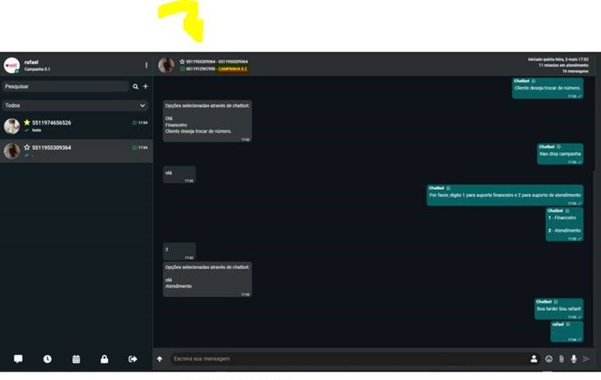
Como identificar o varejo do Conecta Bot?
Na ferramenta Voll há duas maneiras:
Identificação de Campanha:
Script de Saudação
Foi criado a “Campanha Conecta BOT” que está localizada na parte superior da tela de atendimento. Com ela será possível identificar que o acionamento está sendo oriundo do Conecta BOT, facilitando assim para o operador a identificação de que a solicitação será POSSIVELMENTE relacionada a atualização de telefone para acessar o novo aplicativo da BAT (Conecta BOT).
O Script de saudação enviado para o varejista foi modificado, facilitando assim a identificação por parte do Consultor de Atendimento, veja no exemplo abaixo
Exemplo: “[saudação], bem vindo ao Conecta BOT. Eu sou [operador], consultor responsável pelo seu atendimento a partir de agora. Se precisar se ausentar fique tranquilo, você perderá seu contato comigo em 2 minutos, mas depois é só voltar e retomaremos seu atendimento. Estou falando com [cliente]?”

Slide 16
Possíveis perguntas sobre o Conecta Bot:
Se eu não quiser instalar o aplicativo, fico sem acesso ao assistente virtual?
Não, utilizando o link recebido é possível ter acesso ao Conecta Bot no navegador de sua preferêcia.
O Conecta Bot vai substituir o Site Conecta BAT?
O Conecta BOT não substituí o Conecta BAT, estamos disponibilizando mais um canal web para facilitar o seu dia a dia. O nosso ecommerce se mantém a disposição.
Posso desinstalar o Telegram e usar apenas o aplicativo Conecta Bot?
Você pode utilizar a aplicação que melhor atender sua necessidade.
O Conecta BOT vai consumir meu dados móveis?
Sim, e para uma melhor experiência de navegação utilize, sempre que possível, uma conexão de internet Wi-Fi
Por que é importante instalar o aplicativo no aparelho?
Além de contar sempre com a aplicação pronta para uso em poucos toques, você ficará receberá notificações em “push” para lhe manter atualizado.

Slide 17
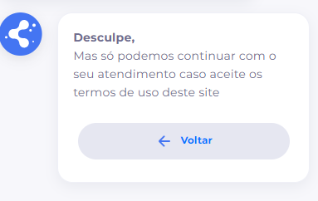
Possíveis perguntas sobre o Conecta Bot:
Se eu não aceitar os termos para usar o aplicativo, o que acontece?
A seguinte mensagem irá surgir para você:
Qual script utilizar em linha para apresentar e enviar o link do Conecta Bot?
“Vou lhe apresentar a nossa nova plataforma de vendas, chamada Conecta BOT! Vou lhe enviar no número que estamos falando o link de acesso! Em breve você receberá e já pode acessar que lhe ajudo no primeiro acesso!”

